Slide 1
Modelagem de dados (II)
Prof Joriver Rodrigues canêdo
E-mail: joriver.canedo@gmail.com

Slide 2
Exercícios 14 - Identificar entidades, relacionamentos e atributos
Uma pequena locadora de vídeos possui ao redor de 2.000 CDs de vídeo, cujo empréstimo deve ser controlado. Cada CD possui um número. Para cada filme, é necessário saber seu título e sua categoria (comédia, drama, aventura, ...). Cada filme recebe um identificador próprio. Para cada CD é controlado que filme ela contém. Para cada filme há pelo menos uma CD, e cada CD contém somente um filme. Alguns poucos filmes necessitam duas CDs. Os clientes podem desejar encontrar os filmes estrelados pelo seu ator predileto. Por isso, é necessário manter a informação dos atores que estrelam em cada filme. Nem todo filme possui estrelas. Para cada ator os clientes às vezes desejam saber o nome real, bem como a data de nascimento. A locadora possui muitos clientes cadastrados. Somente clientes cadastrados podem alugar CDs. Para cada cliente é necessário saber seu pré­nome e seu sobrenome, seu telefone e seu endereço. Além disso, cada cliente recebe um número de associado. Finalmente, desejamos saber que CDs cada cliente tem emprestadas. Um cliente pode ter várias CDs em um instante no tempo. Não são mantidos registros históricos de aluguéis.

Slide 3
Exercícios 14
Identificar entidades
LOCADORA
FILME
CD
CLIENTE
CATEGORIA (será que é atributo?)
ATOR
empréstimo é entidade ou relacionamento?

Slide 4
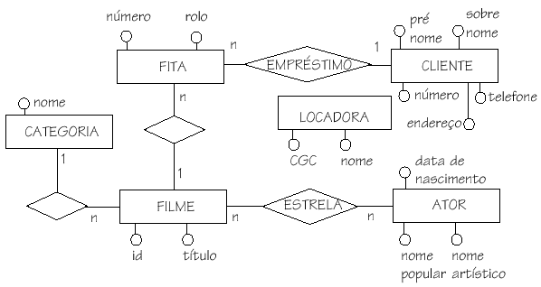
Exercícios 14 relacionamentos

Slide 5
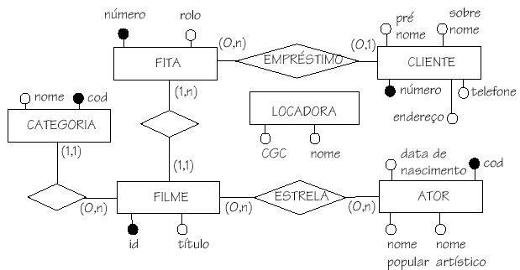
Exercícios 14
Atributos e identificadores

Slide 6
MELHORIAS DO MODELO CONCEITUAL

Slide 7
Propriedades de modelos ER
Modelo ER é um modelo formal
Poder de expressão é limitado
Eqüivalência entre modelos

Slide 8
Modelo ER é um modelo formal
Modelo preciso, não ambíguo
Diferentes leitores de um mesmo modelo ER devem sempre entender exatamente o mesmo
DER pode ser usado como entrada a uma ferramenta CASE
Fundamental: todos os envolvidos devem estar treinados na sua perfeita compreensão.
Risco: sub­utilização

Slide 9
Poder de expressão limitado
Modelo ER apresenta apenas algumas propriedades de um banco de dados
  Foi concebido para o projeto da estrutura de um BD relacional
Pouco poderoso para expressar restrições de integridade (regras de negócio)

Slide 10
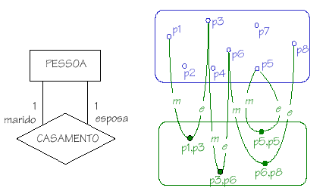
Poder de expressão ­ exemplo

Slide 11
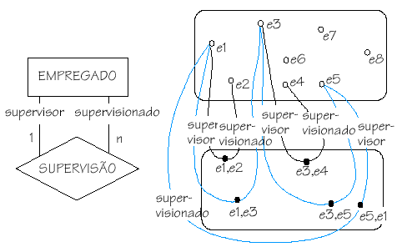
Poder de expressão ­ exemplo
e1 superv e3 que superv e5 que superv e1 ? PODE

Slide 12
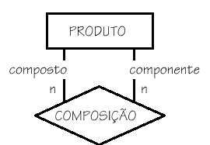
Exercício 1
Relacionamento que associa um produto de uma indústria com seus componentes (em inglês, ``bill­of­materials'')
Restrição que deve ser imposta : um produto não pode aparecer na lista de seus componentes

Slide 13
Exercício 1
Pergunta­se:
O modelo apresentado na figura contém esta restrição?
Caso negativo, é possível alterar o modelo em questão para incluir esta restrição, se considerarmos que o nível de profundidade da hierarquia de composição de cada produto não excede três (tem­se apenas produtos prontos, produtos semi­acabados e matérias­primas)? Caso afirmativo, apresente a solução.
É possível estender a solução do quesito anterior para uma hierarquia não limitada de níveis de composição?

Slide 14
Eqüivalência entre modelos
Dois modelos ER diferentes podem ser equivalentes
Modelos equivalentes
  expressam o mesmo
  modelam a mesma realidade
Para fins de projeto de BD, dois modelos ER são equivalentes
  geram o mesmo esquema de BD
Considerar um conjunto de regras de tradução de modelos ER para modelos lógicos de BD

Slide 15
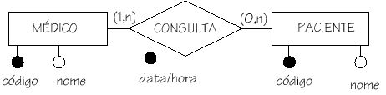
Exemplo de eqüivalência entre modelos
a) CONSULTA como relacionamento n:n

Slide 16
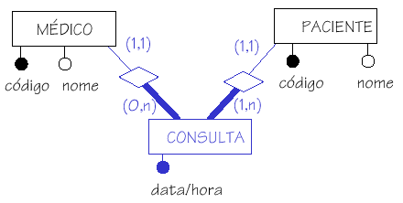
Modelo equivalente
b) CONSULTA como entidade

Slide 17
Modelo ER sem relacionamento n:n
É possível construir modelos sem relacionamentos n:n
Há variantes da abordagem ER, que
  excluem o uso de relacionamentos n:n
  excluem apenas o uso de relacionamentos n:n com atributos
Exemplo:
  várias abordagens baseadas na Engenharia de Informações

Slide 18
Transformação de relacionamento n:n em entidade (1)
O relacionamento n:n é representado como uma entidade
A entidade criada é relacionada às entidades que originalmente participavam do relacionamento
A entidade criada tem como identificador:
  Os identificadores das entidades que originalmente participavam do relacionamento
  os atributos que eram identificadores do relacionamento original (caso o relacionamento original tivesse atributos identificadores)

Slide 19
Transformação de relacionamento n:n em entidade (2)
Nos relacionamentos de que participa, a cardinalidade da entidade criada é sempre (1,1)
As cardinalidades das entidades que eram originalmente associadas pelo relacionamento são transcritas ao novo modelo conforme mostrado na figura.

Slide 20
Identificando construções
Determinação da construção da abordagem ER (entidade, relacionamento,...) que será usada para modelar um objeto de uma realidade
  não pode ser feita através da observação do objeto isoladamente
  é necessário conhecer o contexto (modelo dentro do qual o objeto aparece)

Slide 21
Identificando construções
Recomendação geral
Decisão por uma construção para a modelagem de um objeto está sujeita a alteração durante a modelagem
Não despender um tempo excessivo em longas discussões sobre como modelar um objeto
Desenvolvimento do modelo e o aprendizado sobre a realidade irão refinando e aperfeiçoando o modelo.

Slide 22
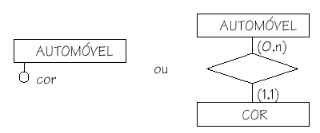
Atributos versus entidade relacionada

Slide 23
Atributos versus entidade relacionada - critérios (1)
Objeto está vinculado a outros objetos
  deve ser modelado como entidade
Caso contrário
  pode ser modelado como atributo
  Ex:. Vários automóveis podem ser da cor vermelha.

Slide 24
Atributos versus entidade relacionada - critérios (2)
Conjunto de valores de um determinado objeto é fixo (domínio fixo)
  pode ser modelado como atributo (ou entidade)
Existem transações no sistema que consulta/alteram o conjunto de valores do objeto (domínio variável)
  não deve ser modelado como atributo

Slide 25
Exercício 2
Deseja­se modelar os clientes de uma organização. Cada cliente possui um identificador, um nome, um endereço e um país. Discuta as vantagens e desvantagens das duas alternativas de modelagem de país:
  a) Como atributo da entidade cliente
  b) Como entidade relacionada a cliente.

Slide 26
Atributo versus generalização/especialização
Questão
modelar um determinado objeto (por, exemplo, a categoria funcional de cada empregado de uma empresa)
  como atributo?
    categoria funcional como atributo da entidade EMPREGADO)
  ou como uma especialização?
    cada categoria funcional corresponde a uma especialização da entidade empregado)

Slide 27
Atributo versus generalização/especialização
Especialização deve ser usada quando
  as classes especializadas de entidades possuem propriedades particulares:
    atributos
    relacionamentos
    generalizações/especializações
EX;. O empregado pode ser engenheiro ou motorista. E ainda o engenheiro pode ser: civil, eletricista, mecânico

Slide 28
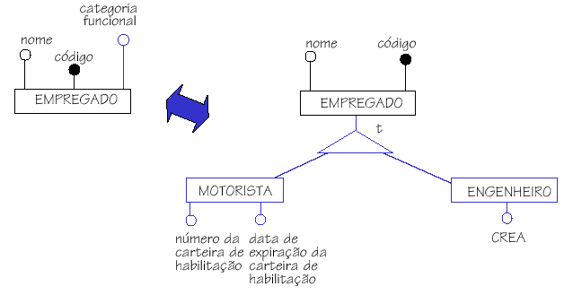
Atributo versus generalização/especialização

Slide 29
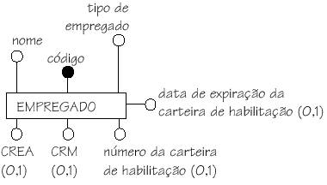
Atributo opcional
Atributo opcional
  Podem indicar subconjuntos de entidades que são modelados mais corretamente através de especializações
Exemplo

Slide 30
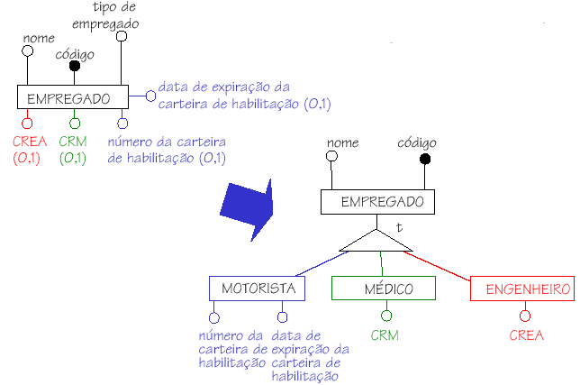
Atributo opcional

Slide 31
Atributo multivalorado é indesejável 09-09-2019
SGBD relacional que segue o padrão SQL/2:
  Atributo multivalorado não possui implementação direta
SGBD OO ou objeto/relacional:
  Atributo multi­valorado normalmente é modelado como classe separada
Atributos multivalorados podem induzir a um erro de modelagem
  Ocultar entidades e relacionamentos em atributos multivalorados

Slide 32
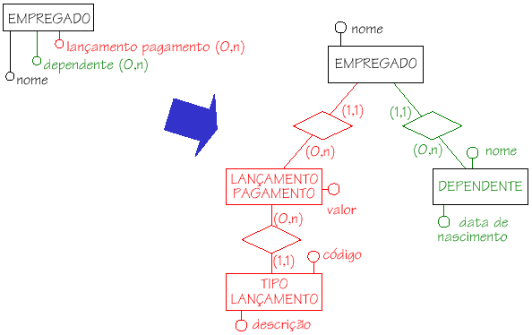
Atributo multivalorado eliminação

Slide 33
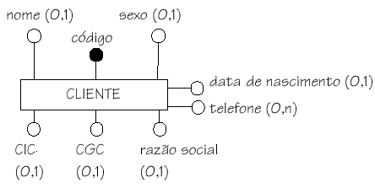
Exercício 3
Apresente um diagrama ER que modele mais precisamente esta realidade. Explique no que seu diagrama é mais preciso que o mostrado na figura

Slide 34
Verificação do modelo
Modelo deve ser correto
Modelo deve ser completo
Modelo deve ser livre de redundâncias

Slide 35
Modelo deve ser correto
Erros
  sintáticos
  semânticos
Erros semânticos mais difíceis de verificar
Regras de normalização auxiliam na validação

Slide 36
Exemplos de erros semânticos
Estabelecer associações incorretas.
  associar a uma entidade um atributo que na realidade pertence a outra entidade
Usar uma entidade como atributo de outra entidade
Usar o número incorreto de entidades em um relacionamento.
  fundir em um único relacionamento ternário dois relacionamentos binários independentes

Slide 37
Modelo deve ser completo
Deve fixar todas propriedades desejáveis do banco de dados
Somente pode ser verificado por alguém que conhece profundamente o sistema a ser implementado
  Envolver usuário

Slide 38
Verificação de completitude
Forma de verificar
  dados que devem ser obtidos do banco de dados estão presentes?
  todas as transações de modificação do banco de dados podem ser executadas sobre o modelo?
Requisito é aparentemente conflitante com a falta de poder de expressão de modelos ER

Slide 39
Modelo deve ser livre de redundâncias
Modelo deve ser mínimo, isto é não deve conter conceitos redundantes
Tipos de redundância
  Relacionamentos redundantes
  Atributos redundantes

Slide 40
O que fazer com construções redundantes ?
Alternativas
  não devem aparecer no modelo ou
  devem aparecer indicadas como redundantes
Implementação pode conter redundância controlada de dados (performance)

Slide 41
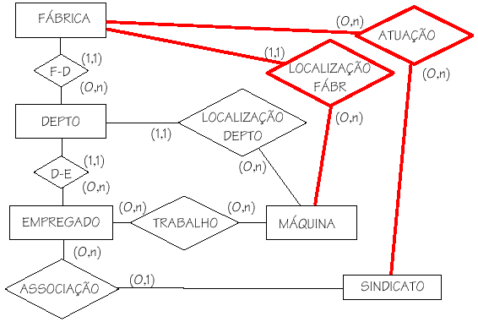
Relacionamentos redundantes

Slide 42
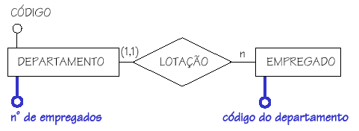
Atributos redundantes ou deriváveis

Slide 43
Modelo deve refletir aspecto temporal
Dados temporais
  dados que mudam ao longo do tempo e
  para os quais BD mantém histórico
Tipos de dados temporais
  Atributos cujos valores modificam ao longo do tempo
  Relacionamentos que modificam ao longo do tempo

Slide 44
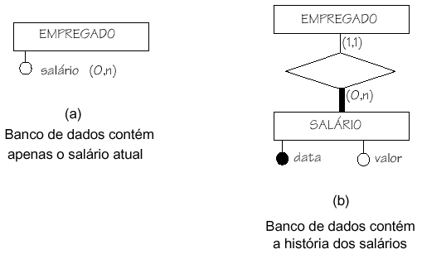
Atributos temporais

Slide 45
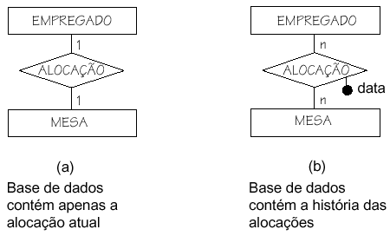
Relacionamento 1:1 temporal

Slide 46
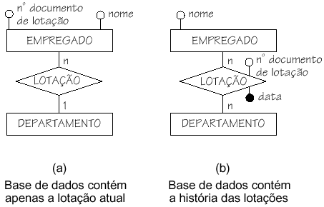
Relacionamento 1:n temporal

Slide 47
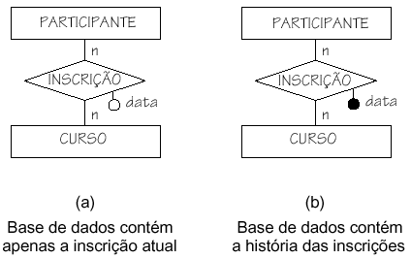
Relacionamento n:n temporal

Slide 48
Consultas a dados referentes ao passado
Muitas vezes, informações referentes ao passado são eliminadas da base de dados (arquivamento)
Podem ser necessárias no futuro
  por motivos legais
  para realização de auditorias
  para tomada de decisões

Slide 49
Dados referentes ao passado planejar arquivamento
Solução que poderia ser considerada
  reincluir as informações no banco de dados, quando elas forem necessárias
  problema: restrições de integridade referencial
Planejar informações estatísticas
  Quando informações antigas são necessárias apenas para tomada de decisões
  Pode ser conveniente manter no banco de dados informações compiladas e eliminar as informações usadas na compilação

Slide 50
Entidade isolada
Caso raro, mas não incorreto
Entidade que muitas vezes aparece isolada
Caso típico
  Entidade que modela a organização na qual o sistema implementado pelo BD está embutida

Slide 51
Entidade isolada exemplo
Exemplo: BD de uma universidade
A entidade UNIVERSIDADE pode ser necessária, caso se deseje manter no BD alguns atributos da universidade
O modelo não deveria conter o relacionamento desta entidade com outras, como ALUNO ou CURSO
  BD modela uma única universidade
  não é necessário informar no BD em que universidade o aluno está inscrito ou a qual universidade o curso pertence

Slide 52
Uso de ferramentas de modelagem
Diagrama ER não deve ser confeccionado manualmente
  muito trabalhoso
  revisões são freqüentes
  diagramas feitos à mão não são atualizados, quando de alterações do esquema
Recomendável que seja usada uma ferramenta em computador para apoio à modelagem
Alternativas:
  Uso de uma ferramenta CASE
  Uso de programas de propósito geral

Slide 53
Abordagem relacional
(Projeto Lógico)

Slide 54
Abordagem Relacional
Abordagem de modelagem de dados usada nos sistemas de gerência de banco de dados do tipo relacional
Modelagem a nível lógico e não conceitual
Aqui apresentados
  conceitos necessários à compreensão do projeto de bancos de dados relacionais

Slide 55
Composição de um Banco de Dados Relacional
Tabelas
  compostas de
    Linhas
    Colunas
    Chaves primárias
  relacionadas através de
    Chaves estrangeiras

Slide 56
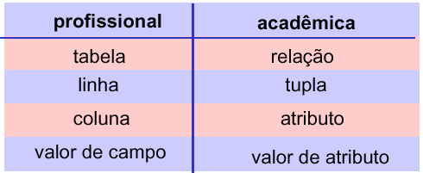
Terminologias

Slide 57
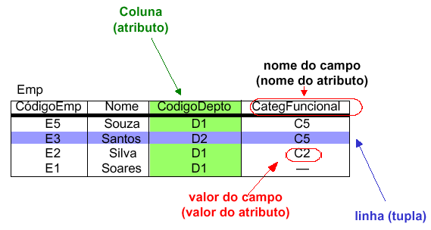
Tabelas

Slide 58
Características de tabelas
Linhas de uma tabela não estão ordenadas
Valor de campo
  atômico
  monovalorado

Slide 59
Acesso a tabelas
Acesso por quaisquer critérios envolvendo os campos de uma ou mais linhas
Programadores escrevem consultas sem considerar a existência de caminhos de acesso
Caminho de acesso:
  estrutura auxiliar (índice, cadeia de ponteiros,...)
  acelera a recuperação de registros por determinados critérios
  evita a leitura exaustiva de todos registros de um arquivo

Slide 60
Chaves
Conceito usado para especificar restrições de integridade básicas de um SGBD relacional
Três tipos
  chave primária
  chave alternativa
  chave estrangeira

Slide 61
Chave primária
Uma chave primária é uma coluna ou uma combinação de colunas cujos valores distinguem uma linha das demais dentro de uma tabela

Slide 62
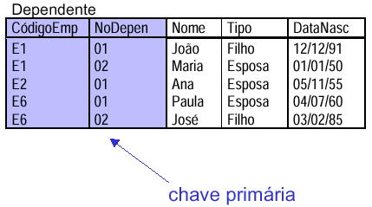
Chave primária

Slide 63
Chave Estrangeira
Uma coluna ou uma combinação de colunas, cujos valores não aparecem necessariamente na chave primária de uma tabela
Geralmente aparece como chave primária de uma outra tabela.
Mecanismo que permite a implementação de relacionamentos em um banco de dados relacional

Slide 64
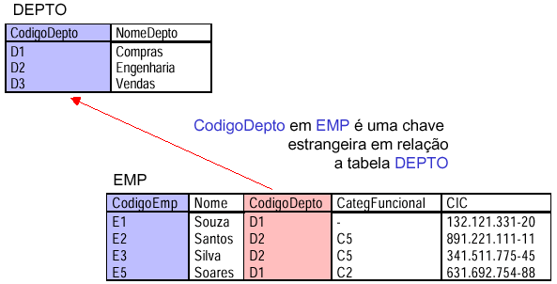
Chave Estrangeira

Slide 65
Chave Estrangeira validação pelo SGBD (1)
Quando da inclusão de uma linha na tabela que contém a chave estrangeira
  o valor da chave estrangeira deve aparecer na coluna da chave primária referenciada
Quando da alteração do valor da chave estrangeira
  o novo valor de uma chave estrangeira deve aparecer na coluna da chave primária referenciada

Slide 66
Chave Estrangeira validação pelo SGBD (1)
Quando da exclusão de uma linha da tabela que contém a chave primária referenciada pela chave estrangeira
  na coluna chave estrangeira não deve aparecer o valor da chave primária que está sendo excluída
  *** NÃO PODE EXISTIR FILHO SEM PAI

Slide 67
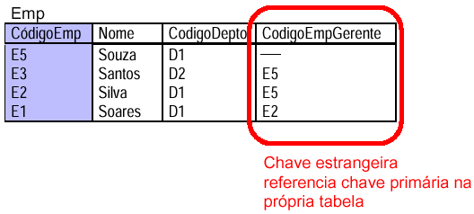
Chave estrangeira na mesma tabela
Autorrelacionamento

Slide 68
Chave alternativa-UK
Mais de uma coluna ou combinações de colunas podem servir para distinguir uma linha das demais
Uma das colunas (ou combinação de colunas) PODE SER escolhida como chave primária

Slide 69
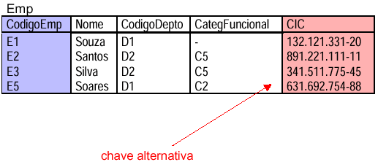
Chave alternativa

Slide 70
Domínio de coluna
Conjunto de valores que podem aparecer em uma coluna (atributo)

Slide 71
Valor vazio
Um valor de campo pode assumir o valor especial vazio (``null'' em inglês)
Colunas nas quais não são admitidos valores vazios são chamadas de colunas obrigatórias
Colunas nas quais podem aparecer campos vazios são chamadas de colunas opcionais
Abodagem relacional
  todas colunas que compõem a chave primária devem ser obrigatórias
  demais chaves podem conter colunas opcionais

Slide 72
Restrições de integridade
Objetivo primordial de um SGBD
  garantir a integridade de dados.
Para garantir a integridade de um banco de dados
  SGBD oferecem o mecanismo de restrições de integridade
Uma restrição de integridade é uma regra de consistência de dados que é garantida pelo próprio SGBD

Slide 73
Restrições de integridade básicas
Integridade de domínio
Integridade de vazio
Integridade de chave
Integridade referencial
Restrições acima
  garantidas automaticamente por um SGBD relacional
Não é exigido que o programador escreva procedimentos para garanti­las explicitamente

Slide 74
Restrições de integridade semânticas
Há muitas outras restrições de integridade que não se encaixam nas categorias básicas
Essas restrições são chamadas de restrições semânticas (ou regras de negócio)
Exemplos de restrições semânticas:
  Um empregado do departamento denominado “Finanças” não pode ter a categoria funcional “Engenheiro”.
  Um empregado não pode ter um salário maior que seu superior imediato.

Slide 75
Especificação de banco de dados relacional
A especificação de um banco de dados relacional (chamada de esquema do banco de dados) deve conter no mínimo a definição do seguinte:
  Tabelas que formam o banco de dados
  Colunas que as tabelas possuem
  Restrições de integridade

Slide 76
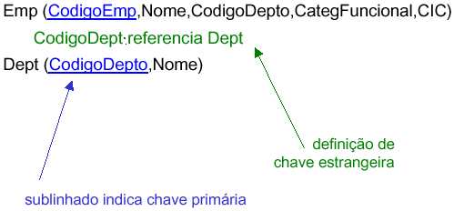
Exemplo de esquema de modelo relacional

Slide 77
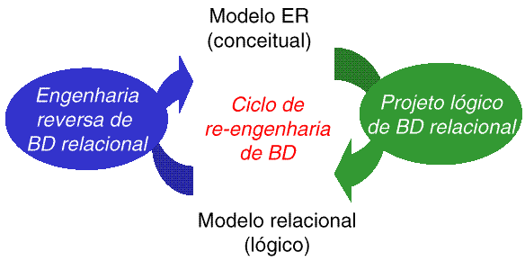
Transformação entre modelos

Slide 78
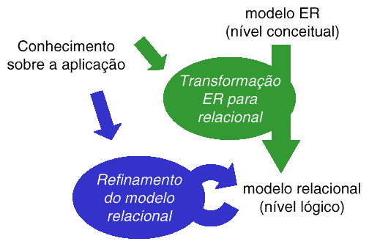
Projeto lógico

Slide 79
Mapeamento
Modelo E-R para
Modelo Relacional

Slide 80
MAPEAMENTO E-R -> RELACIONAL
Para cada modelo conceitual E-R pode existir vários modelos Relacionais.
A maioria das ferramentas de modelagem conceitual automatizam o mapeamento. Porém é importante conhecer as etapas deste mapeamento.
A definição equivocada do modelo Relacional afeta a estrutura de todo o projeto.
Muitas vezes a maneira como implementar as tabelas no modelo relacional dependem de decisões de projeto e não de regras pré-estabelecidas.

Slide 81
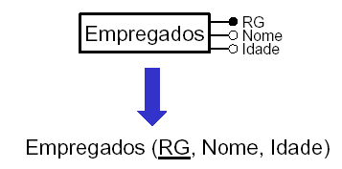
Um simples exemplos de mapeamento

Slide 82
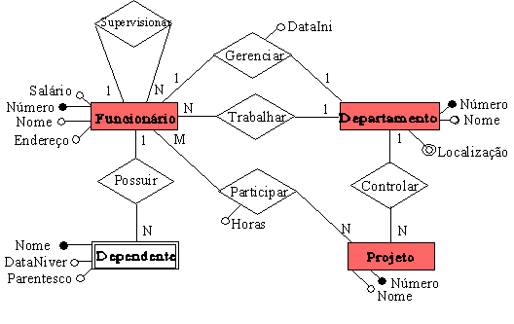
ETAPAS DO MAPEAMENTO
ETAPA 1
Mapear todos os conjuntos de entidades não fracas.
Caso exista atributo composto, inclua todos os atributos elementares
Escolha um dos atributos chave de E como chave primária para a relação
Funcionário = {FNúmero, FNome, Endereço, Salário}
Departamento = {DNúmero, DNome}
Projeto = {PNúmero, PNome}

Slide 83
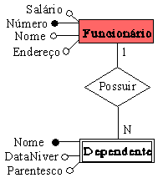
ETAPA 2
Para cada conjunto de entidade fraca F no esquema ER cria-se uma relação R formada por todos os atributos do conjunto de entidade fraca, mais os atributos que são chave das entidades regulares com as quais a entidade se relaciona.
Dependente = {DependNome, FNúmero, DataNiver, Parentesco}

Slide 84
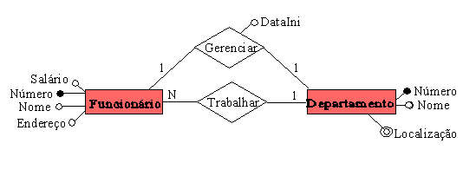
ETAPA 3
Relacionamentos de cardinalidade 1 para 1 devem ser identificados e escolhida a entidade que receberá os atributos do relacionamento, assim como qual a entidade que receberá a chave estrangeira.
Funcionário = {FNúmero, FNome, Endereço, Salário}
Departamento = {DNúmero, Dnome, FNúmero, DataIni}

Slide 85
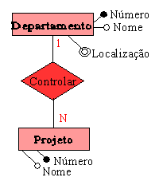
ETAPA 4
Para cada conjunto relacionamento de cardinalidade 1 para N, a chave primária da entidade que participa com cardinalidade N terá a chave primária da outra entidade como chave estrangeira.
Departamento = {DNúmero, Dnome, FNúmero, DataIni}
Projeto = {PNúmero, Pnome, DNro}

Slide 86
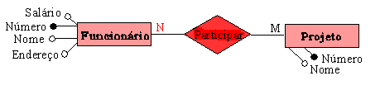
ETAPA 5
Para cada relacionamento binário M:N cria-se uma nova relação
Participar = {FNum, PNum, horas}

Slide 87
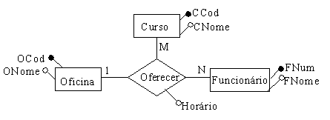
ETAPA 6
Um relacionamento ternário produzirá uma relação
Oferecer = {OCod, CCod, FNum, Horário}

Slide 88

ETAPA 7
Existem duas maneiras de tratar atributos multivalorados no mapeamento:
1) Sabendo uma estimativa do número de ocorrências do atributo. Assim, pode-se adicionar à relação quantos atributos forem necessários.
2) Caso do número de ocorrências do atributo seja indefinido, cria-se uma nova relação.
LocalDep = {DNúmero, Localização}
Departamento = {DNúmero, Dnome, FNúmero, DataIni, local1, local2, local3}

Slide 89
MAPEAMENTO DE ESPECIALIZAÇÕES 16-09-2019
Três alternativas para mapeamento
1. tabela única para entidade genérica e suas especializações
2. tabelas para a entidade genérica e as entidades especializadas
3. tabelas apenas para as entidades especializadas

Slide 90
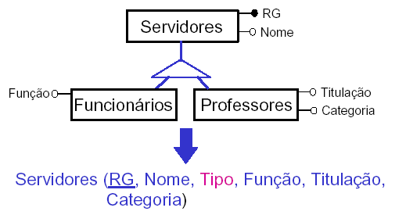
Alternativa 1
Tabela única para entidade genérica e suas especializações

Slide 91
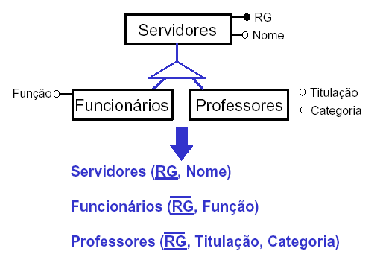
Alternativa 2
Tabelas para a entidade genérica e as entidades especializadas

Slide 92
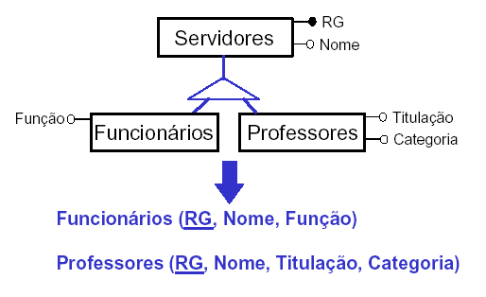
Alternativa 3
Tabelas apenas para as entidades especializadas
Não deve ser aplicado para especializações parciais

Slide 93
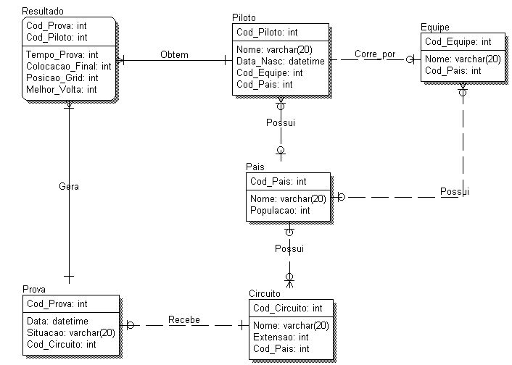
EXERCÍCIO
Baseado no modelo E-R, abordado em sala, para a Fórmula 1. Aplique todos os passos para o mapeamento E-R -> Relacional.

Slide 94
Comentários sobre Exercício
Esquema muito simples de ser gerado;
Aplicação da etapa 1, abordada na aula passada, define praticamente todas as tabelas;
O fato do modelo E-R ter sido representado através de uma ferramenta, facilita consideravelmente o processo de mapeamento;
Exemplos de Relações do Modelo
PILOTO(COD_PILOTO, NOME, DATA_NASC, COD_EQUIPE, COD_PAIS)
EQUIPE(COD_EQUIPE, NOME, NOME, COD_PAIS)
PAIS(COD_PAIS, NOME, POPULACAO)
CIRCUITO(COD_CIRCUITO, NOME, EXTENSAO, COD_PAIS)

Slide 95
Transformação ER para relacional
Regras gerais
  Aplicáveis à maioria dos casos
  Há situações
    por exigências da aplicação, outros mapeamentos são usados
  Implementadas em ferramentas CASE
Objetivos básicos:
  Boa performance
  Simplificar o desenvolvimento

Slide 96
Regras gerais de tradução
Evitar junções
Diminuir o número de chaves
Evitar campos opcionais

Slide 97
Junção
Operação para buscar dados de diversas linhas associadas pela igualdade de campos
Exemplo:
  buscar os dados de um empregado e os dados de seu departamento (duas tabelas diferentes)

Slide 98
Evitar junção
SGBD relacional normalmente armazena os dados de uma linha contiguamente em disco
Junção envolve diversos acessos a disco
Preferível
  ter os dados necessários a uma consulta em uma única linha

Slide 99
Chave e índice
Implementação eficiente do controle de chaves: SGBD usa um índice
  Índices tendem a ocupar espaço considerável em disco
Inserção e remoção de entradas em um índice
  Podem exigir diversos acesso a disco

Slide 100
Diminuir o número de chaves
Usar implementações com menos chaves
Exemplo
Cliente(CodCliente, Nome, NomeContato, Endereço, Telefone)
ou
Cliente (CodCliente, Nome, NomeContato)
ClienteEnder(CodCliente, Endereço, Telefone)
CodCliente referencia Cliente

Slide 101
Campos opcionais
Campo opcional = campo que podem assumir o valor VAZIO (NULL em SQL).
SGBD relacional não desperdiça espaço pelo fato de campos de uma linha estarem vazios
Campo opcional não tem influência na performance

Slide 102
Evitar campos opcionais
Controle de campo opcional pode complicar programação
  Verificar quais campos podem estar vazios, quando isto depende do tipo de linha
Regra mais "fraca" que as precedentes

Slide 103
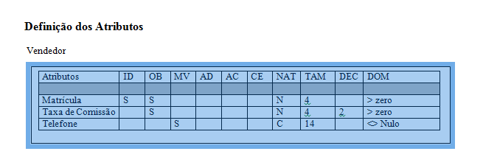

Slide 104
Exercicio BD para lab

